Slide 1
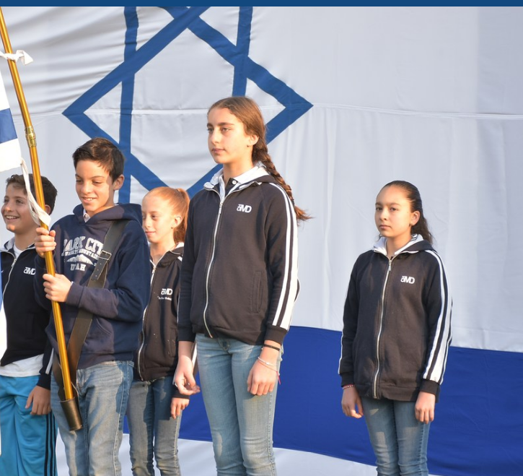
Espacio para foto de portada
Uniformes
2019-2020

Slide 2

¿Por qué cambiar el uniforme?
A solicitud de alumnos de bachillerato quienes llevaron una propuesta a su Dirección y ésta a su vez hizo la gestión correspondiente con las Direcciones de Comunicación y Administración. Hacen sugerencias de como podría mejorar.

Slide 3
Paquetes De Kínder
2018-2019
2019-2020
1 Chamarra blanca
1 Pantalón blanco
1 Chamarra blanca
1 Pantalón blanco con cárdigan
Paquetes De Primaria Sin cambios
-2 playeras tipo polo
-1 pantalón
-1 sudadera
-1 playera de Educación Física
-2 playeras tipo polo
-1 pantalón
-1 sudadera
-1 playera de Educación Física

Slide 4
Paquetes de Bachillerato 1ro a 3ro
2018-2019
2019-2020
-2 playeras tipo polo
-1 pantalón
-1 chamarra
-1 playera de Educación Física
-2 playeras tipo polo
-1 pantalón (a)
-1 sudadera o chamarra (b)
-1 playera de Educación Física
Paquetes De Bachillerato 4to
-1 chamarra; y
- 2 playeras
-1 sudadera o chamarra (b)
- 2 playeras

Slide 5
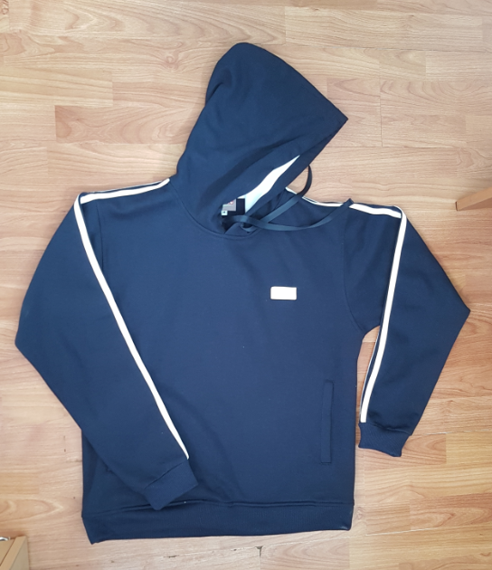
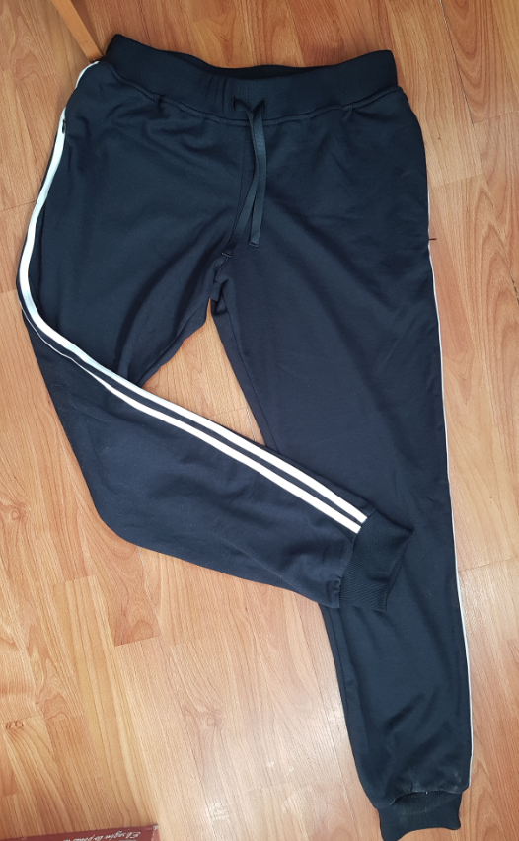
(a) El pantalón cambiara de diseño:
Se hará más ajustado de las piernas
Con cárdigan
Tela menos pesada, sin felpa.
(b) Sudadera:
Se tienen dos modelos una abierta con cierre Chamarra”
(como la de los años anteriores)
“Chamarra” y una cerrada “Sudadera”
Tela más ligera
Sólo se tendrán tallas CH (chica), M (mediana) y G (grande).

Slide 6
Estrategia de terminación de inventarios:
Estatus | Porcentaje
Pedidos en plataforma | 60.12%
Asigandos en sistema | 39.88%
Total | 100.00%

Slide 7
Estrategia de terminación de inventarios Ciclo Escolar 2020-2021
El cambio se hará de forma paulatina; iniciaremos con la secciones de kínder y bachillerato
Tomando en cuenta el histórico de pedidos en tiempo por la plataforma tomamos la decisión de que la opción del diseño nuevo, solo lo tendrán los papás que hagan su solicitud en tiempo. A l % que no lo haga se asignará talla y uniforme con diseño anterior.
Para primaria en canasta los uniformes serán con el diseño actual. En temporada de clases terminaremos los inventarios del diseño actual y enseguida iniciaremos a sacar el diseño nuevo.

Slide 8
Las muestras estarán disponibles para prueba los días lunes, martes y miércoles en un horario de 9 a 12 del día (no habrá extensión de días, ni de horarios) .
Las solicitudes de uniformes se reciben desde “MI Maguen”.
Podrán pedir también uniformes extras, en caso de que los requieran, también será desde “Mi Maguen” y se enviara un recibo con el costo adicional, los cuales deben ser pagados en caja, en efectivo y los pedidos que no sean pagados antes del __ de marzo de 2019, se considerarán como cancelados.
Las familias que no hagan su solicitud en este período deberán ajustarse a recibir las tallas disponibles en el momento de la entrega.
El resto de las tallas son estándar, igual a las de ciclo 2018-2019
Los uniformes se realizan basados en los pedidos no hay opción a cambio de talla o en su caso a modelo.

Slide 9
Inventario Disponible para 2019-2020
Paquetes Totales
2019-2020
Talla | Chamarra | Pantalón | Polo
8 | 25 | 40 | 12
10 | 28 | 26 | 19
12 | 36 | 45 | 24
14 | 4 | 14 | 5
16 | 16 | 26 | 3
18 | 55 | 43 | 43
M | 14 | 2 | 14
G | 8 | 3 | 3
Talla | Paquetes
8 | 12
10 | 19
12 | 24
14 | 22
16 | 3
18 | 43
M | 14
G | 3

Slide 10
Pedido de Uniformes para el ciclo escolar 2018-2019
Pedido Niña 2018-2019
TALLAS | SUDADERA DAMA | PANTALON DAMA | PLAYERA POLO DAMA | PLAYERA E.FISICA DAMA
5 | 11 | 12 | 12 | 2
6 | 58 | 59 | 65 | 32
8 | 88 | 94 | 160 | 79
10 | 69 | 77 | 113 | 41
12 | 108 | 93 | 161 | 79
14 | 45 | 10 | 70 | 33
16 | 80 | 42 | 140 | 36
18 | 66 | 49 | 124 | 51
CH | 1 | 6 | 26 | 5
M | 3 | 2 | 36 | 4
G | 0 | 0 | 0 | 0
EX | 0 | 0 | 0 | 0
 | 529 | 444 | 907 | 362
Pedido Niño 2018-2019
TALLAS | SUDADERA CABALLERO | PANTALON CABALLERO | PLAYERA POLO CABALLERO | PLAYERA E.FISICA CABALLERO
5 | 0 | 0 | 6 | 5
6 | 53 | 54 | 101 | 35
8 | 121 | 134 | 177 | 59
10 | 152 | 157 | 210 | 74
12 | 151 | 145 | 211 | 70
14 | 96 | 90 | 157 | 50
16 | 79 | 53 | 135 | 26
18 | 45 | 41 | 106 | 25
CH | 0 | 5 | 24 | 0
M | 17 | 0 | 49 | 0
G | 5 | 0 | 10 | 5
EXG | 0 | 0 | 0 | 0
 | 719 | 679 | 1186 | 349

